Slide 1
Nasze praktyki zawodowe

Slide 2
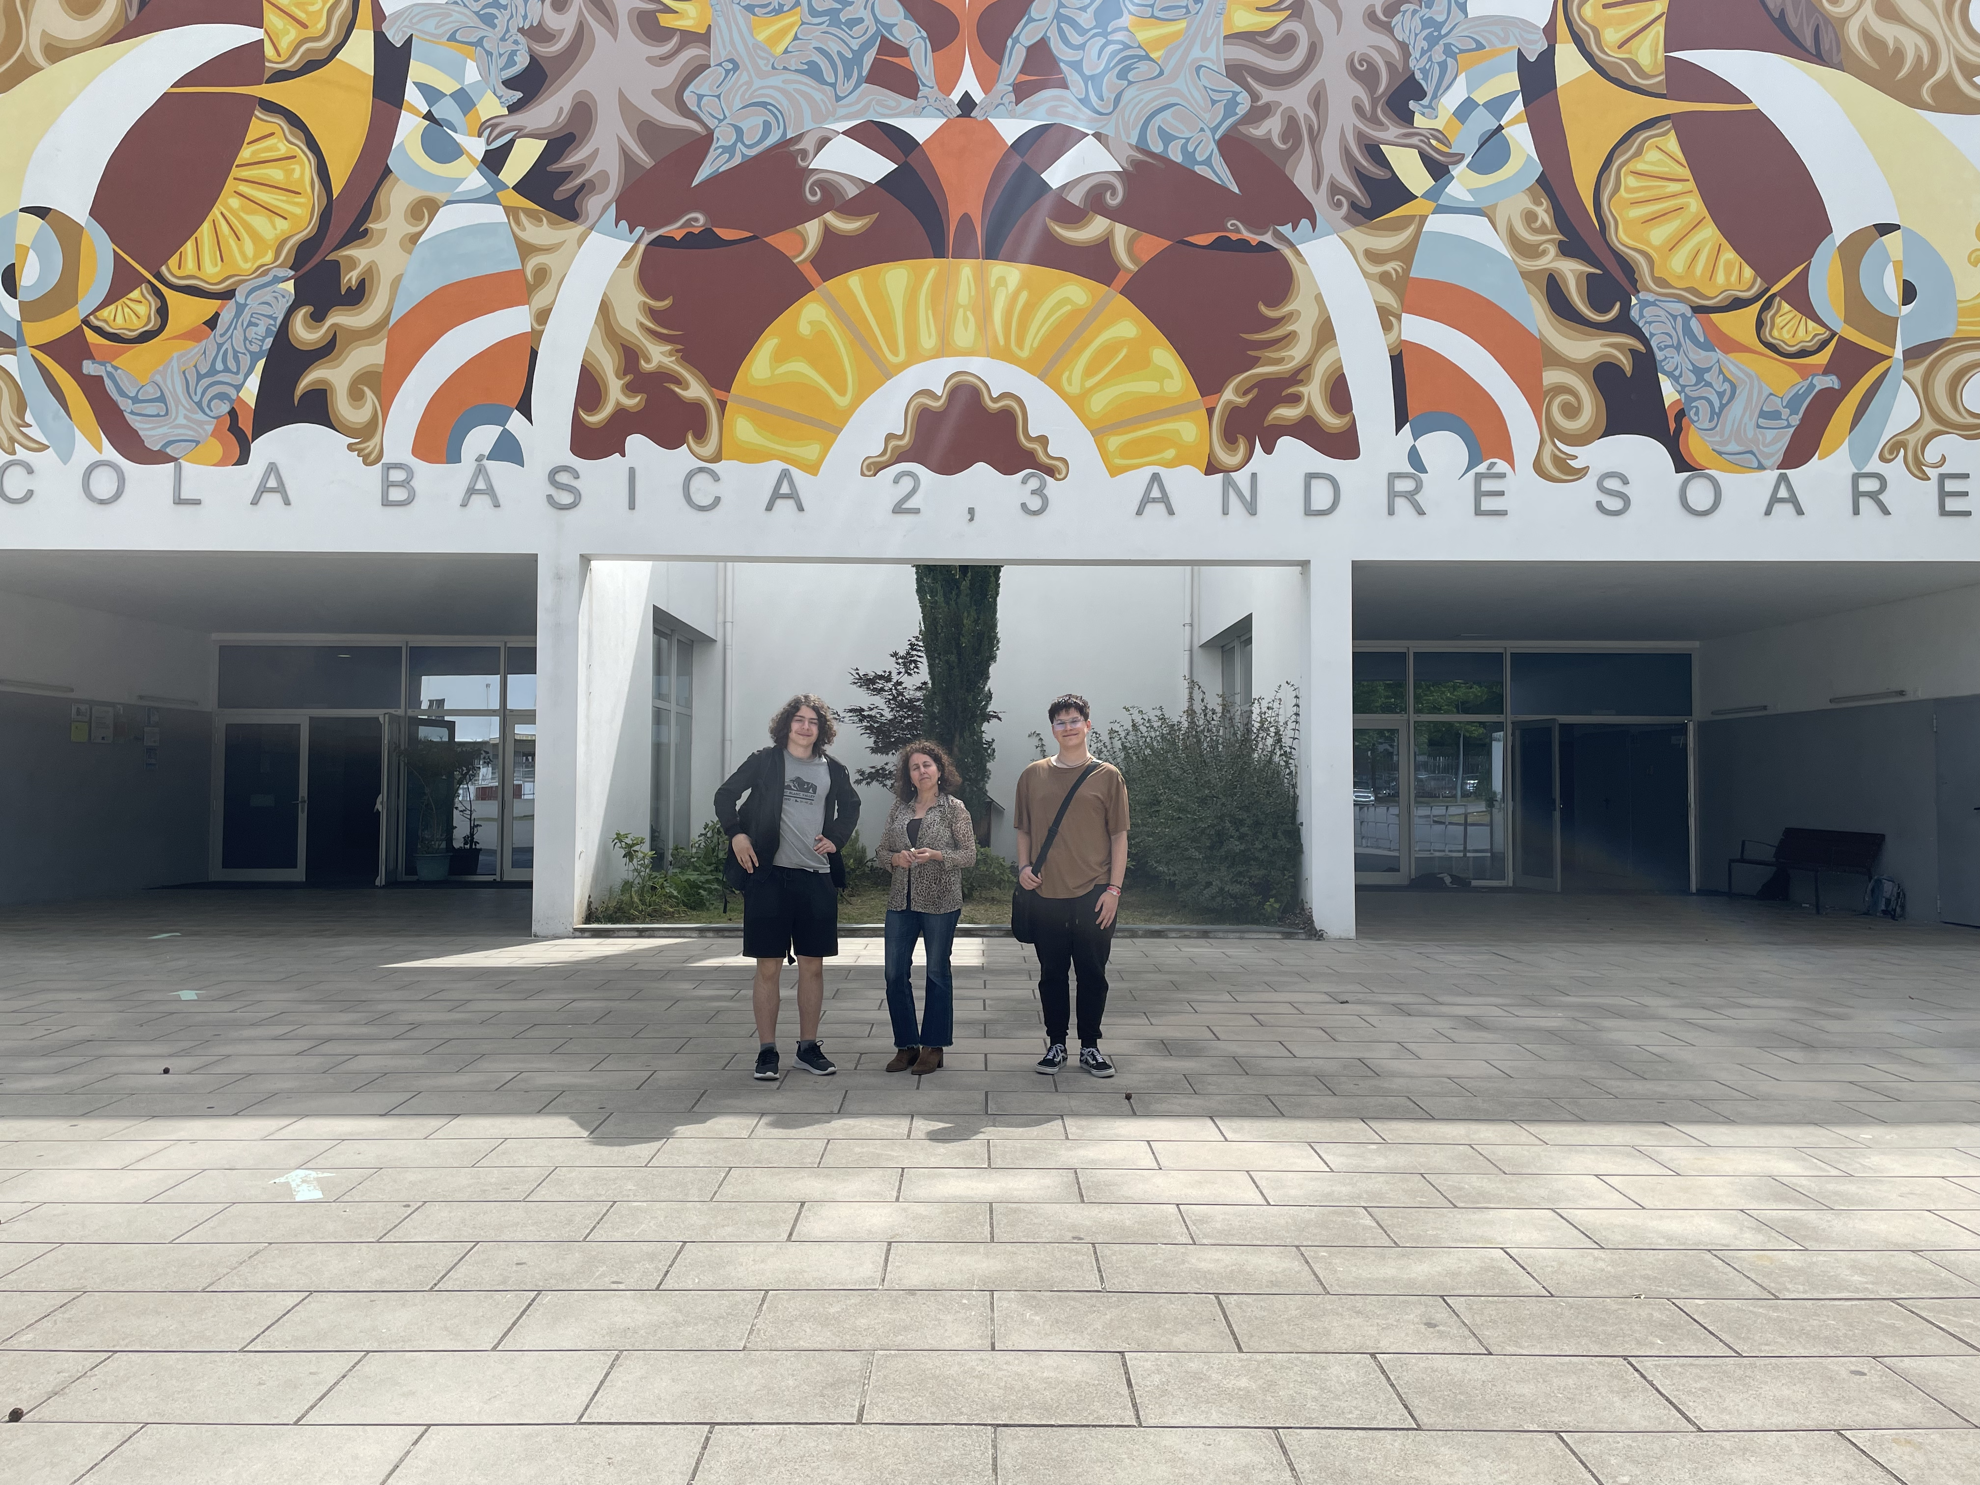
Agrupamento de Escolas André Soares

Slide 3
Zdjęcie z zagranicznym opiekunem praktyk.

Slide 4
Nasze obowiązki
Konserwacja oraz naprawa sprzętu komputerowego;
Konfiguracja oraz testowanie urządzeń sieciowych;
Tworzenie strony internetowej z wykorzystaniem skryptów CSS oraz języka HTML do utworzenia szkieletu strony;
Tworzenie kopii zapasowej bazy danych,
Konfiguracja nowych urządzeń,
Przygotowywanie urządzeń do egzaminów,

Slide 5
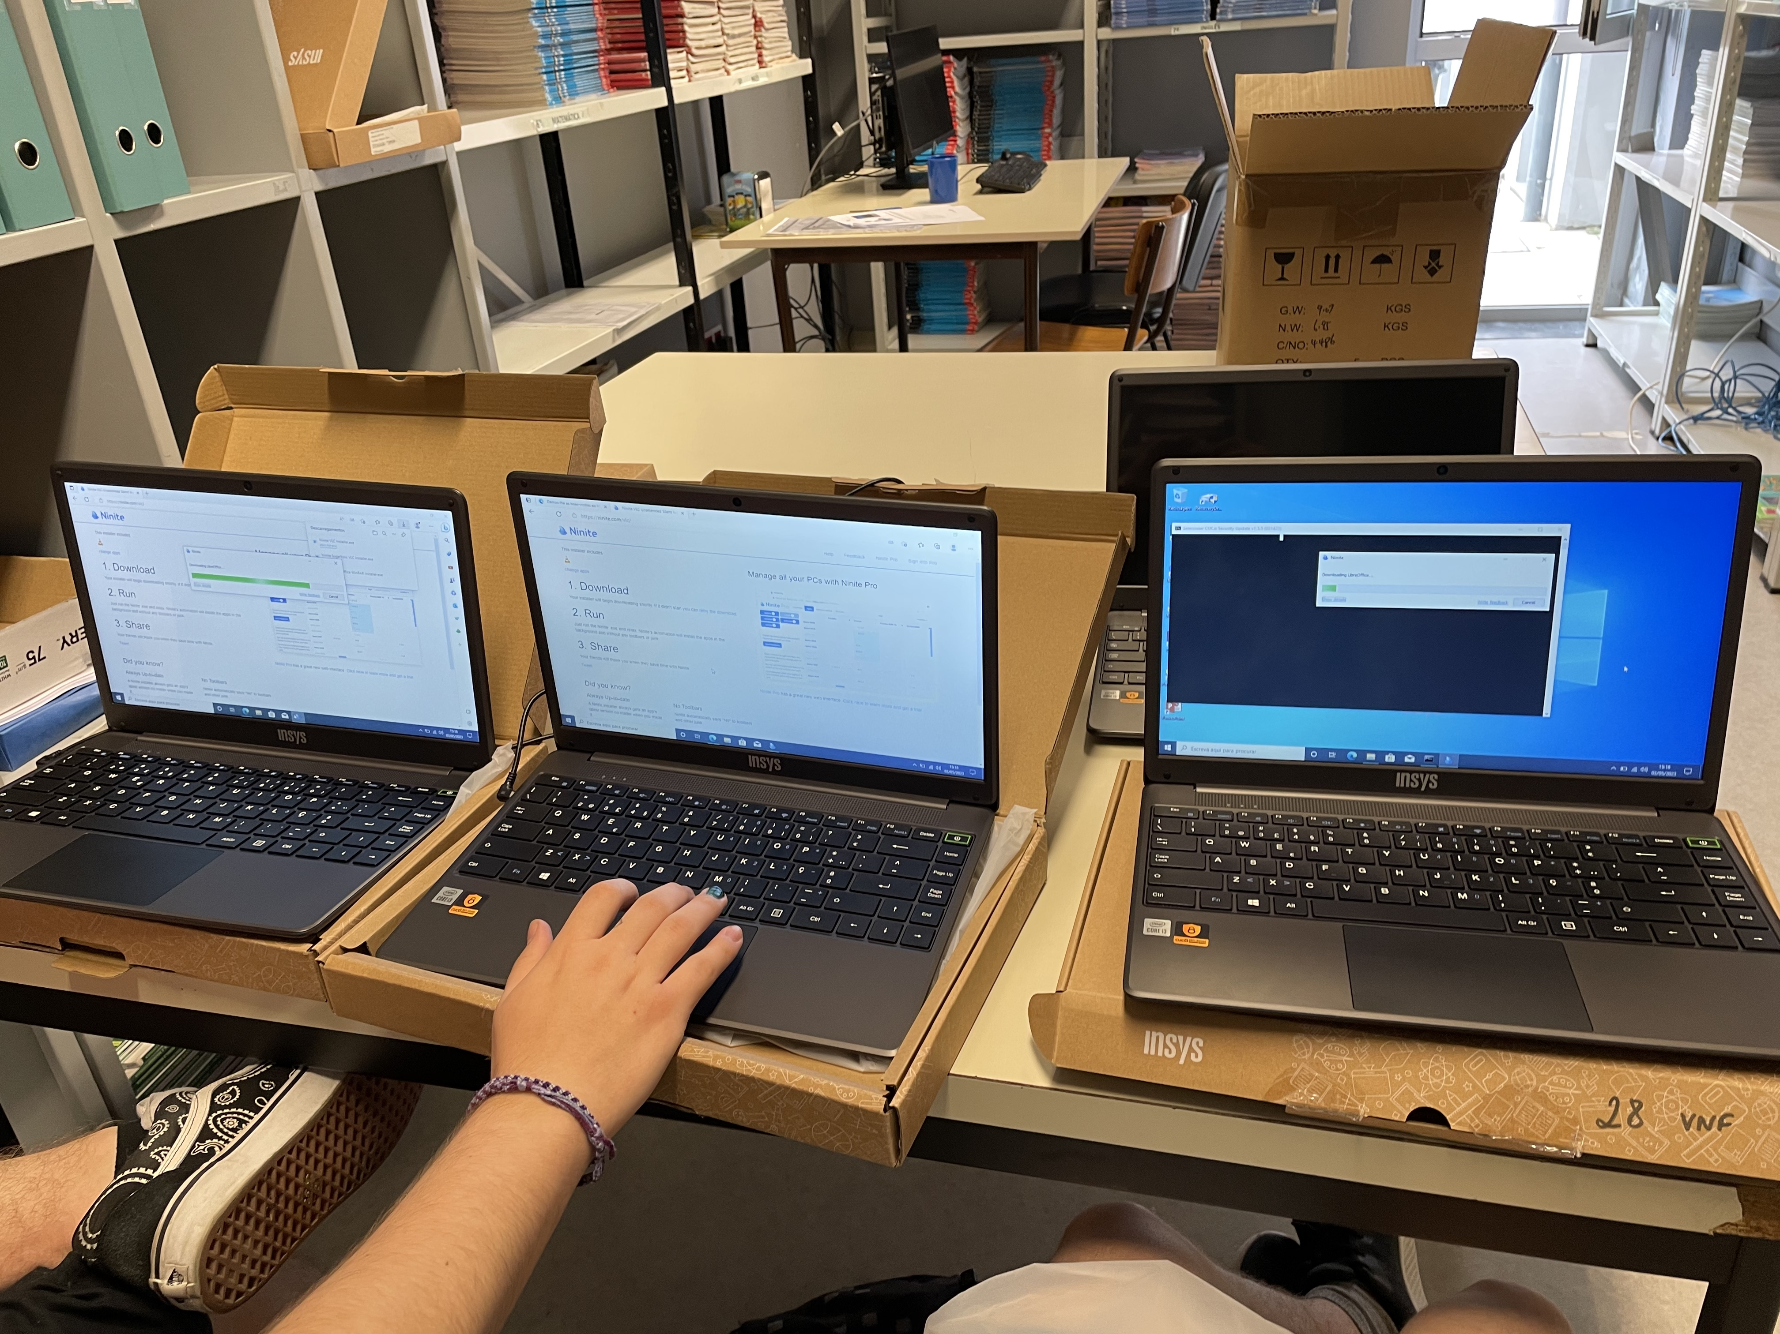
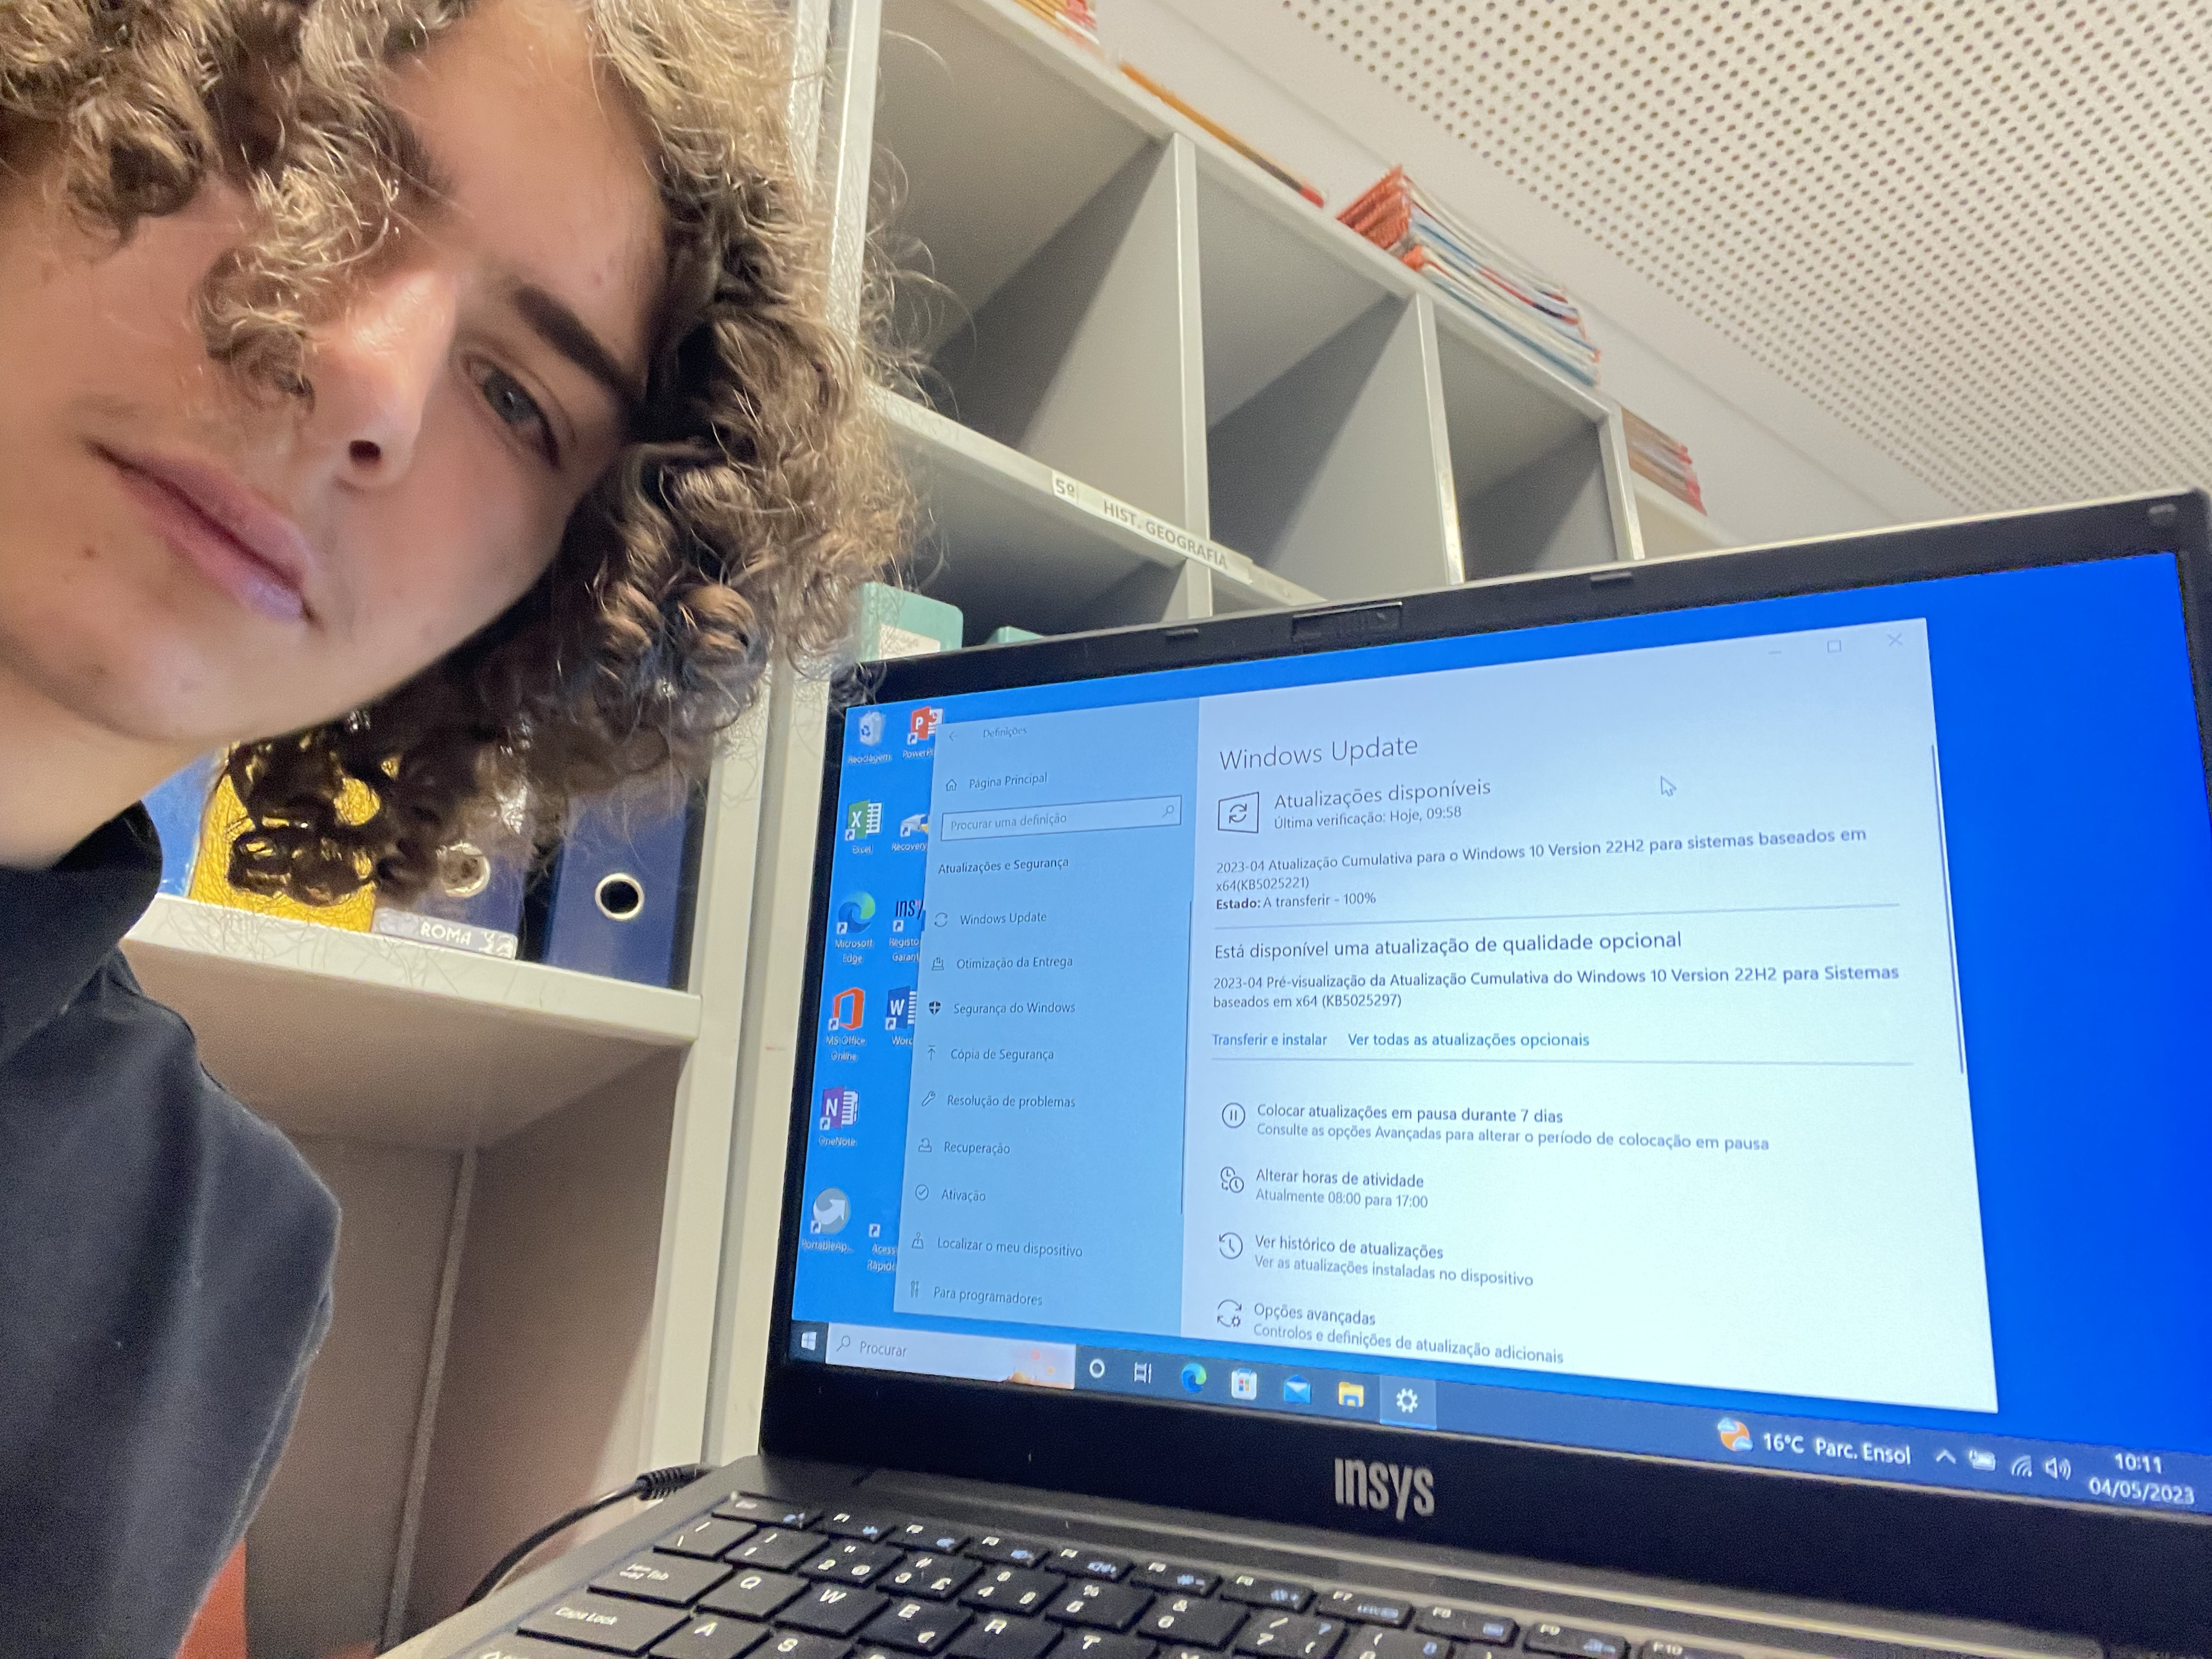
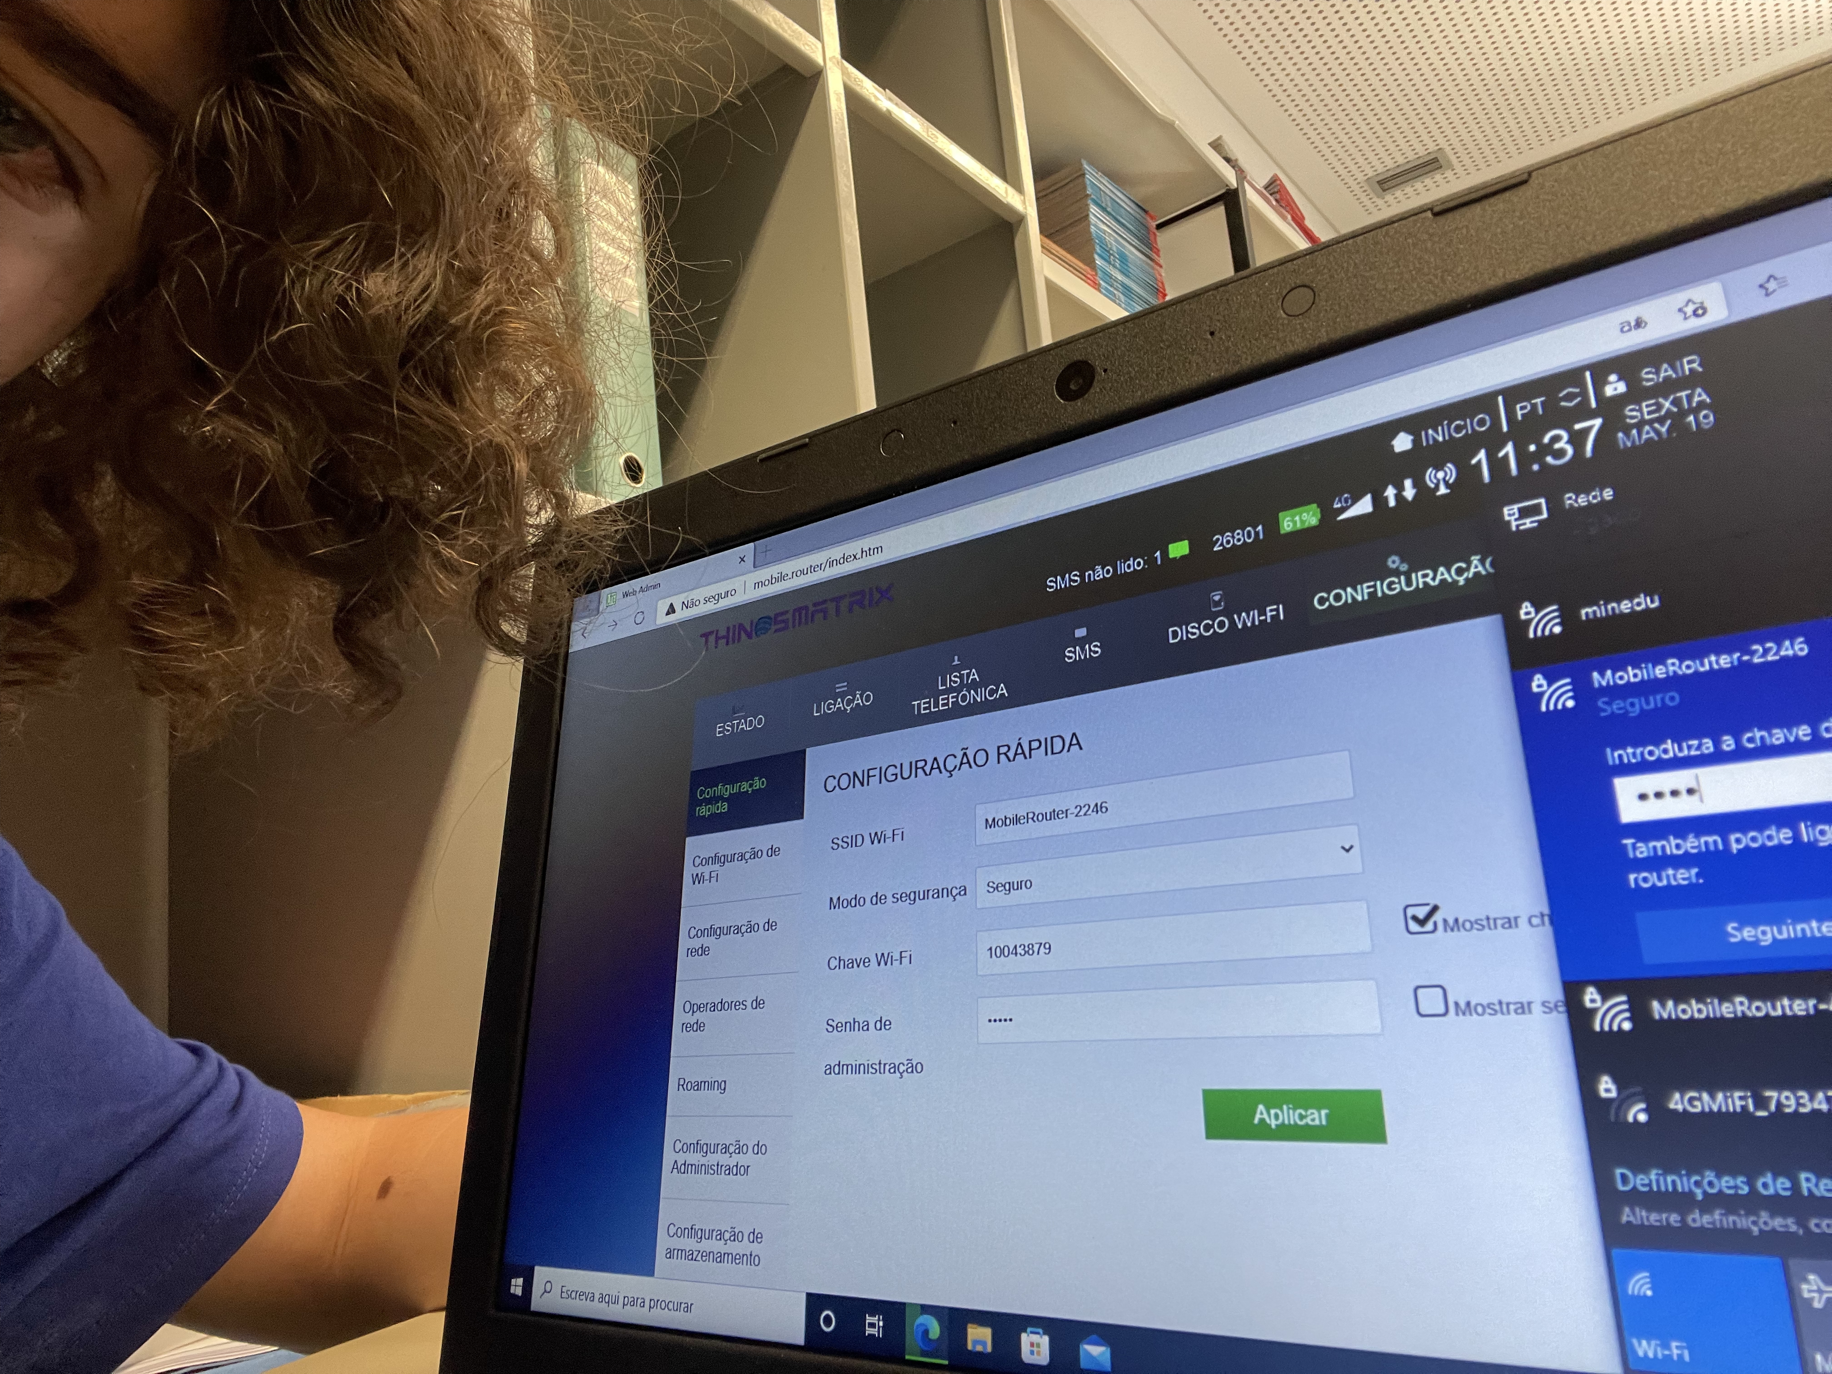
Zdjęcia pokazujące część z naszych zajęć

